Slide 1
Final Project -Movie Curators-
강민구 & 임건호
Notes:
안녕하십니까 이번 1조 발표를 맡은 강민구입니다.
[발표 시간 : 영상 7분 30초 / PPT 발표 : 약 8분 => 15~16분 상정한 발표문]

Slide 2

목 차
프로젝트 배경
프로젝트 내용 – 프론트 프레임워크
프로젝트 내용 – 백 프레임워크
영화 추천 알고리즘 – 빅데이터 머신러닝
마무리

Slide 3






1. 프로젝트 배경
일반적으로 게시글이나 댓글에 적극적으로 [좋아요]를 하는 사람이 있을까?
커뮤니티에 비즈니스 모델 추가하여 예상되는 사용자가 원하는 가치를 파악함으로써 Hello World를 넘어 실전성있는 프로젝트를 진행하게 해 줌
프로젝트 배경
Notes:
저희 프로젝트에 대해 소개해 드리기 전에 간단한 질문을 해보고 싶습니다.
여러분들이 마지막으로 다음에나 네이버, 싸피 게시판이어도 좋습니다.
게시글에 좋아요를 한 게 언제신가요?
저희는 생각보다 게시글에 좋아요를 하지 않습니다. 그럴 이유나 동기가 없으니까요
그래서 저희 조는 사용자에게 서비스를 제공함에 앞서서
내가 왜?라고 물어보는 사용자의 동기를 채울만한 가치를 파악하고 제공하기 위해
비즈니스 모델을 추가하여 보았습니다.

Slide 4
1-2. 비즈니스 모델 : 린 캔버스
스타트업에서 쓰이는 린 캔버스를 통하여 서비스 이용자에게 어떤 사용자가 이용할 것이고, 그 사용자에게 우리가 어떤 가치를 제공할 수 있고, 어떤 서비스를 구축해야 하는지 파악
문제 나의 서비스가 해결하려는 문제를 적어봅니다. | 4. 솔루션 우리 제품과 서비스의 주요한 기능과 장점을 정의합니다. | 3. 가치 제안 목표로 삼은 고객에게 제품과 서비스가 어떤 가치를 제공할 수 있는지 정의합니다. |  | 9. 경쟁우위 우리 서비스가 다른 것 보다 뛰어난 점 | 2. 고객 세그먼트 첫 번째 항목에서 작성한 문제점을 가진 고객군 중에 목표로 삼을 고객군을 정의합니다.
 | 8. 핵심지표 우리 서비스의 마케팅이 잘 수행되고 있는지 확인할 수 있는 핵심 지표를 설정. |  |  | 5. 채널 우리 제품과 서비스가 목표로 삼은 고객에게 전달되는 경로
7. 비용 구조 우리의 서비스를 유지하기 위해 발생되는 비용이 무엇일 지 적어봅니다. |  |  | 6. 수익 흐름 고객에게 제품과 서비스를 제공한 후 수익을 어떻게 창출할 수 있을 지 적어봅니다.
Notes:
사용자가 원하는 가치를 파악하고, 구축한다는 점에서
스타트업에서 쓰이는 린 캔버스를 사용해 보았는데요.

Slide 5
1-2. 비즈니스 모델 : 린 캔버스
스타트업에서 쓰이는 린 캔버스를 통하여 서비스 이용자에게 어떤 사용자가 이용할 것이고, 그 사용자에게 우리가 어떤 가치를 제공할 수 있고, 어떤 서비스를 구축해야 하는지 파악
문제 1) 영화 평가 자체의 문제 - 영화평론가와 대중 사이의 괴리감 2) 영화에 대해 토론할 거대 플랫폼의 부재 | 4. 솔루션 1) 대중적 인지도가 있는 영화평론가, 평소 영화에 관심과 조예가 깊은 연예인 등 셀럽, 유튜버 등 대중과의 소통을 내세움 2) 영화 그 자체가 아닌 영화 평가와 그에 대한 토론에 집중한 사이트 | 3. 가치 제안 영화에 대해 마음껏 이야기 하고 평할 수 있음 자신과 같은 의견을 가진 사람들과 뭉치고 교류할 수 있음 개인이 유명 평론가 못 지 않은 의견을 피력 할 수 있고 그것을 랭킹과 재화라는 형태로 확인/증명 가능 유명 평론가에게 직접 지지를 보내는 소통창구로 활용 |  | 9. 경쟁우위 소비층이 분명하지만 영화계에 한해서는 현재 시도하고 있는 사업체가 존재하지 않다. | 2. 고객 세그먼트 영화를 좋아하며 인터넷과 팬덤 문화에 익숙한 10~30대.
 | 8. 핵심지표 회원 수. 유료 회원 수. SNS에의 언급 빈도수 상위 10% 평가의 포인트 수. | 상위 개념 |  | 5. 채널 무비 큐레이터 온라인. SNS 홍보 채널 | 얼리 어답터
7. 비용 구조 (현 시점 추정) 영화 리뷰를 위한 저작권에 대한 판권. 팬덤의 유지를 위한 유명인 섭외를 위한 비용. 유명 리뷰어에의 지원 및 지속적인 컨텐츠 개발에 투자될 비용. 거래 시스템 구축 및 유지를 위한 개발,보수,유지 비용. |  |  | 6. 수익 흐름 주 수입 : 마일리지 판매와 후원하기 발생하는 수수료 부 수입 : 사이트 내 광고 게재, 원활한 소통을 위한 제품 판매
Notes:
린 캔버스를 실제로 작성해 비즈니스 모델을 구축해 봄으로써
사용자가 원하는 가치와 우리가 제공할 수 있는 가치에 대해 파악해볼 수 있었습니다.

Slide 6

1-2. 린 캔버스 – 1. 문제
1) 국내 영화평론가와 대중 사이의 괴리감
2) 웹툰처럼 공급 플랫폼이 고정되어 있지 않아 영화에 대해 토론할 거대 플랫폼의 부재
3) 씨네 21 외 평론가의 평론을 모아두고 검색하는 사이트가 희귀하고 영화가 아닌 평론을 중점으로 한 서비스는 찾아본 결과 발표일 기준 단 한 곳
문제 제기
평론가는 잡지, 시사회 등으로 평점과 평론을 공개하나, 대중은 그에 대해 토론 할 수 없음
-> 씨네 21조차 영화 리뷰와 뉴스를 개제하는 공간에 가까워 토론이 불가능
온라인상에서 영화에 대해 이야기하고 지지 할 수 있는 중심이 없어 의견이 모이거나 비교하기 힘듦
-> 대부분 네이버 카페, 인터넷 커뮤니티의 소규모 그룹 형태로 쪼개져 있음
국내 서비스중인 왓챠는 영화 공급 플랫폼이지만 리뷰 플랫폼은 아니다
Notes:
첫번째는 영화 그 자체에 대해 토론할 공간은 많지만,
의외로 영화 평가 그 자체에 대해 토론할 공간이 없었다는 점이었습니다.

Slide 7
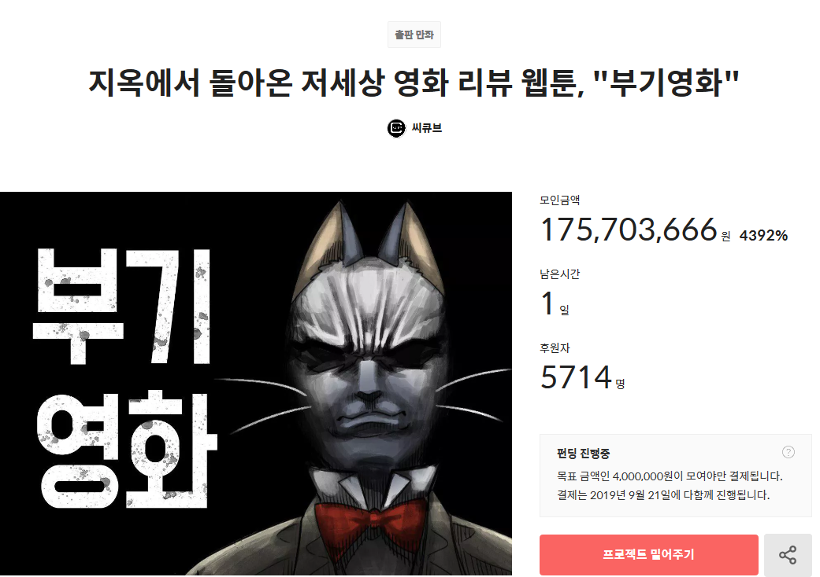
1-2. 린 캔버스 – 2. 고객 세그먼트
영화를 좋아하며 인터넷과 팬덤 문화에 익숙한 10~30대.
고객 세그먼트
자신의 지지를 표현하기 위해 소비하는 것에 대한 거부감이 적은 청소년 층
영화 리뷰 웹툰 ‘부기영화’ 단행본 펀딩 흥행
-> 영화 평가 시장은 충분히 형성될 수 있다!
Notes:
그러나 그에 비해
영화 리뷰 웹툰 부기 영화 펀딩,
이 후 나올 시장성 조사에서
시장이 형성될 정도의 수요가 있음이 확인되었습니다.

Slide 8




1-2. 린 캔버스 – 3. 가치 제안
1) 영화에 대해 마음껏 이야기 하고 평하면서도, 자신과 같은 의견을 가진 사람들과 뭉치고 교류 가능.
2) 평론가나 유명인들에게 직접 지지를 보내거나, 참여 하며 의사소통이 가능.
3) 참여자인 나도 그에 못지않은 의견을 피력 할 수 있고 호응을 받을 수 있다.
가치 제안
이 모든 것을 랭킹과 재화로써 보상, 증명 받을 수 있다.
‘나’의 리뷰
높은 랭킹과 보상
호응과 추천
Notes:
저희는 여기에서 영화가 아닌 영화 평가에 초점을 맞추기로 하였습니다.
영화에 좋아요를 하는것이 아닌, 영화 평가에 좋아요를 하는 것이죠.
그리고 내 후원으로 내가 좋아하는 평론가, 이동진, 박평식, 사망 여우, 부기 영화가 검색어 탑에 떴다?
그리고 그 평가에서 가장 부각 되는 댓글이 내 댓글이다? 아 이건 못 참죠
아니면 내가 단 평가가 사람들의 호응을 얻고 짤방이 되고 밈이나 명대사가 되어버려서 사방에서 인용된다? 아~ 이건 못 참습니다

Slide 9
1-2. 린 캔버스 – 4. 솔루션
1) 영화평론가, 셀럽, 유튜버 등 대중과의 소통을 표방하는 컨텐츠 크리에이터 섭외.
2) 영화 그 자체에 목표를 두는게 아니라 영화 리뷰와 토론에 집중한 점을 홍보하여 타겟층에게 어필
솔루션
대중적 인지도가 있는 영화평론가, 평소 영화에 관심과 조예가 깊은 연예인 등 셀럽, 유튜버 등
대중과의 소통과 함께 놂을 추구하는 컨텐츠 크리에이터들 섭외, 커뮤니티 형성.
메타크리틱, 로튼토마토 등 영화의 리뷰 뿐 아니라 ‘영화의 지지’를 넘어선 ‘영화 리뷰의 지지’를 표현하기 위한 공간으로 디자인, 포커싱.
남의 리뷰/평가를 보는 것을 넘어 여러가지 방식으로 참여 할 수 있는 길을 열어 참여욕구 자극, 해소 유도.
Notes:
저희는 이런 수요를 확인하고
이러한 방식으로 서비스를 제공한다고 가정하고… 주르륵 내림

Slide 10
1-2. 린 캔버스 – 5. 채널
1) 자체 제공 온라인 홈페이지의 광고 기능 이용
2) 홍보 채널로는 온라인과 SNS(인스타그램, 페이스북, 트위터 등)
Curators
다수의 참여를 이끌어 내기 위한 서비스는 주로 온라인에서 실시간으로 이루어짐
서비스와 개개인의 활동의 주목도를 올리기 위해 그것에 민감한 온라인과 SNS를 홍보 채널로 설정
SNS를 평론가 개인의 홍보의 장으로 활용하고 커뮤니티를 서비스 홍보의 장으로 활용

Slide 11
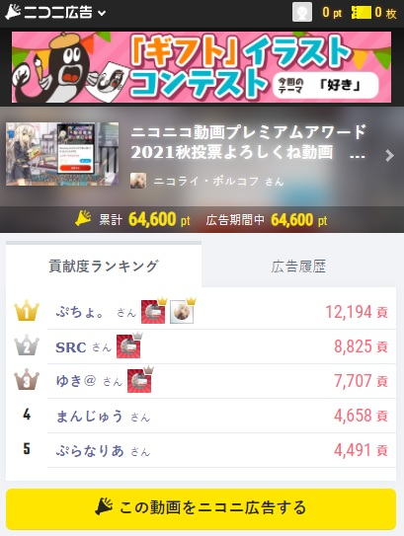
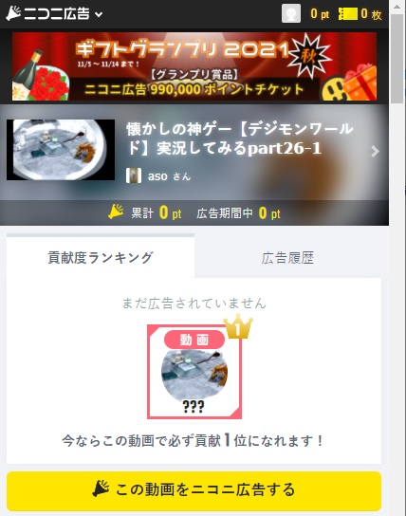
1-2. 린 캔버스 – 6. 수익 흐름
1) Main 수입 : 마일리지 판매와 후원시 발생하는 수수료
2) Sub 수입 : 사이트 내 광고, 화려한 댓글이나 평가 양식 판매 기능 등등 고려
수익 흐름
특정 리뷰어 혹은 리뷰에 대한 지지와 추천, 홍보 등을
가능케 하는 포인트를 유료 판매하고
도네이션시 환전 수수료를 받아 수익을 창출.
광고, 이모티콘 판매, 댓글 강조 기능 등
사업 수익모델의 확장성이 좋은 것이 특징
[N 모 사이트에서 실제로 컨텐츠 크리에이터에게 후원하는 사진]
Notes:
실제 운영하는 N모 외국 사이트에서
컨텐츠 크리에이터가 게시글 그 자체에 후원을 받는 걸 확인하거나,

Slide 12
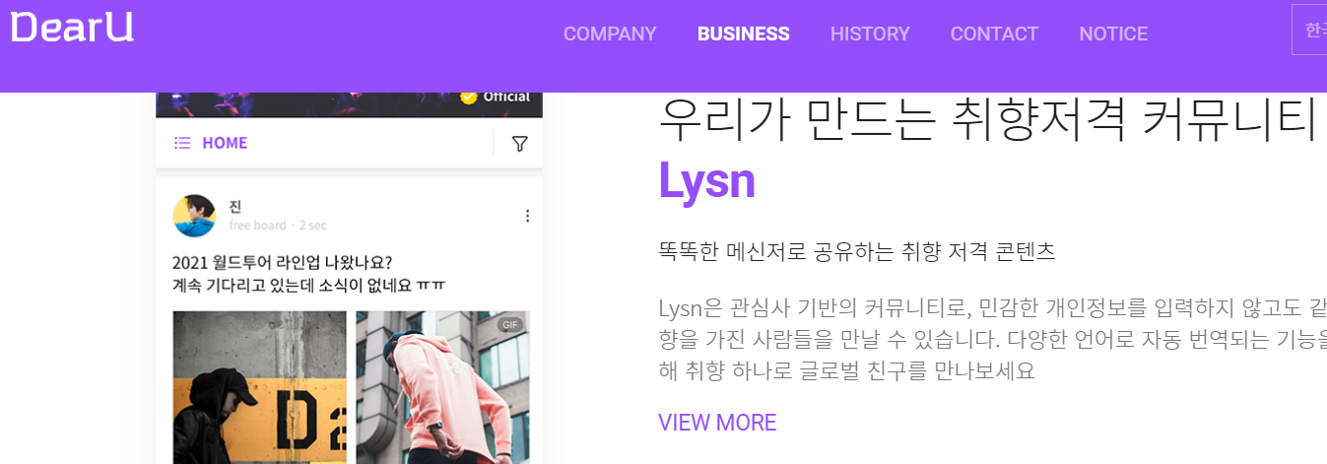

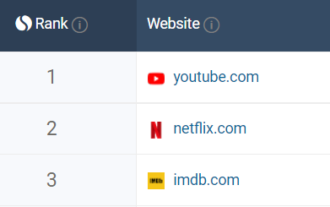
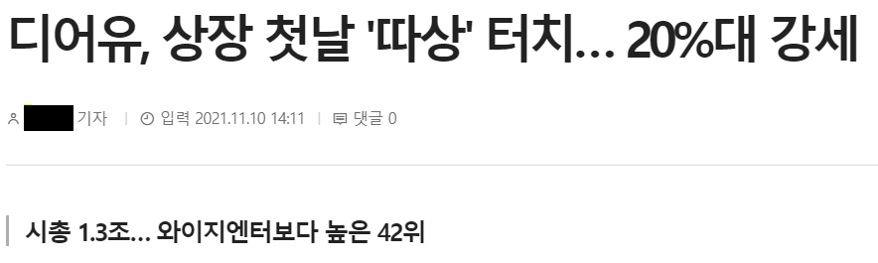
1-2. 린 캔버스 – 시장성
타 분야 성공 사례 : 음악 시장에서 성공적으로 데뷔한 팬덤 커뮤니티 서비스 DearU의 Lysn
2) 해외 성공 사례 : 해외에서는 이미 형성되어 있는 거대 리뷰시장
시장성
[상장 직후의 호응]
[영화 관련 사이트 중 접속률 3위를 차지한 리뷰사이트 IMDB]
Notes:
분야는 다르지만, SM의 디어유 음악 게시판 커뮤니티 Lysn,
그리고 영화 리뷰 사이트로 해외에서 거대 시장을 구축한 IMDB를 보고
파리만 날리는 네이버 다음의 좋아요 게시글과는 다르게
영화 평가 게시글에 좋아요를 하고 싶은 사용자가 많이 있을 수 있음을 확인하였습니다.

Slide 13
1-2. 린 캔버스 – 7. 비용 구조
현 시점에서 추정되는 커다란 초기비용들
1) 저작권에 대한 판권. 3) 유명 리뷰어에의 지원 및 지속적인 컨텐츠 개발에 투자될 비용.
2) 유명인 섭외를 위한 비용. 4) 거래 시스템 구축 및 유지를 위한 비용.
Curators
영상 리뷰 등에 쓰일 영화의 저작권에 지불할 판권계약과 이행료
팬덤 구성 및 유지를 위한 유명인에 대한 섭외, 홍보비 등
유명 리뷰어에 대한 행정적 지원기반과 개인이 하기 힘든 지속적인 컨텐츠 개발 지원에 투입될 자금
포인트 판매와 환전 등 거래 시스템을 구축하고 관리 및 유지를 위한 시스템 구축, 유지비
데이터베이스, 웹 서버, 프론트 서버 유지 비용
Notes:
사용자가 원하는 가치 파악은 끝났지만, 실제 운영은 이런 느낌일것 같다는 걸 끝까지 적어보았고요

Slide 14
1-2. 린 캔버스 – 8. 핵심지표
1) 팬덤과 구독의 결합은 시도 하고 있는 사례가 일부 존재하나,
국내 영화계에서는 시도하는 사례가 단 한 곳 뿐.
Curators
회원 수
마일리지 판매량
외부 SNS에의 언급 빈도수
리뷰 건당 상위 10% 포인트 수
사업의 직접적인 규모 파악을 위한 지표
화제성. 지속적으로 우리의 서비스가
어필되고, 이용되고 있는가에 대한 지표

Slide 15
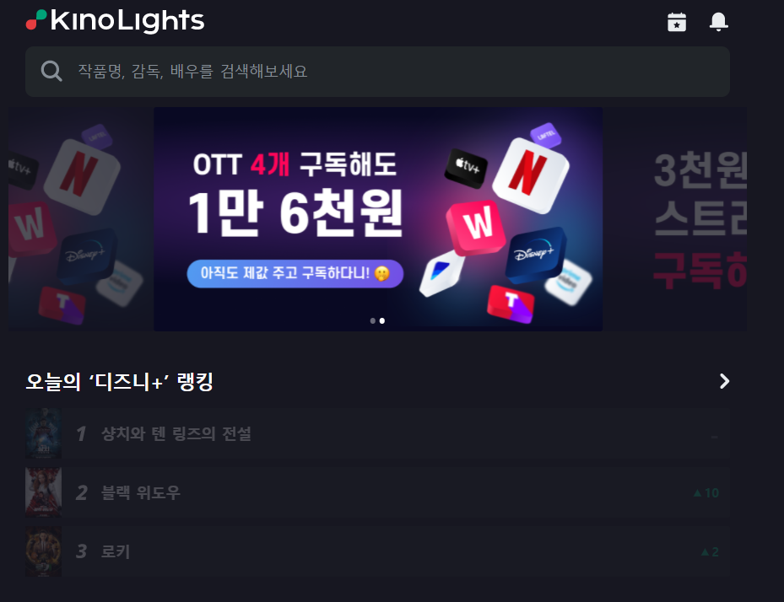
1-2. 린 캔버스 – 9. 경쟁우위
팬덤과 구독의 결합은 시도 하고 있는 사례가 일부 존재하나, 국내 영화계에서는 시도하는 사례가 단 한 곳 뿐.
경쟁우위
리뷰의 신뢰도를 위해 인증회원이라는 회원의 차등화 시스템
하지만 기존의 서비스들과 동일하게 ‘리뷰는 정보를 제공할 뿐’ 이라는 한계에서 벗어나지 못함
리뷰 그 자체를 놀이이자 영화 팬들을 위한 놀이터로 만들려는 시도를 하는 서비스는 존재하지 않음
거대한 시장을 선점할 수 있음
Notes:
경쟁자가 될만한 사이트도 조사해봤습니다.
키노 라이츠… 처음 듣는 분 많으실텐데 저도 그렇습니다.
즉 이 시장은 많은 성공사례와 시장성이 있어보이지만 아직 누군가가 선점하지 않았다는 소리죠

Slide 16

1-2. 린 캔버스 – 결론 : 우리 프로젝트가 추구하는 방향
영화 그 자체에 중점을 두기 보다는 영화에 대한 평가를 중심으로 사람들이 모이고 의견을 나눌 수 있는 곳을 만들자.
후원하기, 좋아요 기능을 서포트 하기 위한 점수, 랭킹, 보상 제도를 만들어서 유저들이 이를 적극적으로 활용하게 만들자
Movie Curators
프로젝트 명 : Movie Curators
스팀 큐레이터 에서 착안, 모든 유저가 영화를 추천하고 평가하는 입장인 동시에 마음에 드는 유저의 평가를 후원하는 후원자의 입장이 될 수 있음
부제 : 우리가 자아내는 이야기
커뮤니티를 강조
테마 Color : 영화관이 연상되는 검정색
Notes:
그래서 저희가 내린 결론은 영화 그 자체에 중점을 두기보다는 영화에 대한 평가에 중점을 두고,
후원하기 좋아요 기능을 그저 구현할 뿐이 아닌 유저를 서포트 하기 위한, 점수, 랭킹, 보상제도로 활용하여서
유저들에게 평가를 쓰고 좋아요를 할 동기를 심어주자는 것이었습니다.
자 이제 저희 프로젝트 로고와 이름을 소개하도록 하겠습니다.
저희 프로젝트 이름은 무비 큐레이터즈입니다. 이름은 스팀 큐레이터에서 착안해왔고,
저희 사이트에서는 모든 유저가 영화를 추천하고 평가하는 입장이 될 수 있는 동시에
마음에 드는 유저를 후원하고 지원하는 후원자의 입장이 되실 수 있습니다.

Slide 17
1-3. 프로젝트 기본 수행일정 (Vue + Django Rest Framework)
21년 11월 학기 중 정규 과정으로 진행한 프로젝트 내역 및 수행일정
17일
18일
19일
20일
21일
22일
23일
24일
25일
0. 기획 정리, 시장 조사
3. 빅데이터 머신러닝 프로세스 프로그램 제작
6. 디버깅 및 QA
1. Oauth, 로그인 기능 구축
2. 라우터 설정 및 기술 스택 패키지, 모듈 확보, DRF 작업
3. 평가, 댓글 CRUD 기능 구현
4. 후원 좋아요 기능 구현
5. 검색 기능
6. PPT 및 메뉴얼 작성
Notes:
저희가 생각한 웹 사이트를 구현하기 위한 프로젝트 수행일정은 이렇게 진행되었고요.
여기서 준비한 영상 보고 가시겠습니다.

Slide 18
1-3. 프로젝트 고도화 수행일정 (Vue + Spring + Django R.F.)
21년 12월 학기 외 별도로 고도화한 프로젝트 내역 및 수행일정
7일
9일
11일
13일
15일
17일
19일
21일
23일
0. 1차 배포 (Django)
5. Spring에 추가된 로직 DRF에 적용
1. Spring Framework로 DRF 로직 재현
2. AWS DRS
2. AWS EC2
2. Google Platform Storage
3. Vue 고도화전 QA 작업
5. Vue 고도화
4. 카카오 페이/ 프리미엄 회원 기능 구현
6. 최종 배포 & 도메인
Notes:
저희가 생각한 웹 사이트를 구현하기 위한 프로젝트 수행일정은 이렇게 진행되었고요.
여기서 준비한 영상 보고 가시겠습니다.

Slide 19
2. 프론트 프레임 워크 개요
복잡하더라도 UX를 위하여 SPA를, 로그인 환경과 자주 가는 곳에 대한 로딩 속도를 빠르게 하기 위해 Vuex를 이용한 store 구성을 채택하였습니다.
기술스택 : Vue 2.x + VueRouter, Vuex 적용
추가 라이브러리 : Bootstrap, Vuetify
UX 고려사항 예시
로그인, 회원가입시 자동으로 스크롤을 띄워주게 구성하였습니다.
카드 위에 마우스를 hover 할 경우, 영화의 제목을 표시하는 기능을 추가하였습니다.
어디에서도 접근할 수 있게 라우팅 해두어 원하는 곳으로 빠르고 손쉽게 이동 가능하게 설정했습니다.
사용자가 본인의 좋아요와 후원에 희열감을 느끼거나 경쟁할 하여 마구 소진할 수 있는 환경을 조성했습니다.
이상한 곳으로 이동할 경우 404 페이지로 이동하게 설정하였습니다.
Notes:
예 수고 하셨습니다. 그러면 영상을 보고오셨으니 빠르게 소개하며 넘어가도록 하겠습니다.
저희는 사용자 경험을 위하여 SPA를 채택하였고, 편안한 로그인 환경과 자주 들리는 곳의 속도를 빠르게 하기 위해 Vuex를 이용한 store 구성을 채택하였습니다.

Slide 20
2. Vue 컴포넌트 구조(상위)
App.vue
NavBar.vue
router-link
router-view
Home.vue
Profile.vue
Login.vue
SignUp.vue
MovieList.vue
Search.vue
Curator.vue
MovieDetail.vue
ArticleDetail.vue
Notes:
그 결과 상위 컴포넌트만 해도 이런 구조가 짜이게 되었습니다.

Slide 21

2. NavBar.vue
Fixed Top 되어, 어떤 상황에서도 세 번 클릭 안에 원하는 곳으로 갈 수 있게 해주는 UX를 제공
손님 / 구글 로그인 / 회원 상태에 따라서 로그인 / 회원가입 / 로그아웃 등의 표현이 달라집니다.
NavBar
[Guest 화면]
[회원 화면]
Notes:
네브 바를 이용하여 세번 클릭 안에 못가는 곳이 없게 만들어 사용자 경험을 편하게 만들고,

Slide 22
2. Home.vue(/)
Movie Curators에 진입하게 되면 제일 먼저 마주하게 되는 메인 화면을 관리하는 상위 컴포넌트
MovieReferenceTitle, MovieReferenceCurator, MovieReferenceExtra를 하위 컴포넌트로 가짐
Home
Home.vue
인구 통계학적 필터링 (Demographic Filtering)을 사용한 영화 12편 선정
홈은 자주 오는 경우가 많기 때문에 vuex의 store에 영화 정보를 저장해 두었다.
HomeReferenceMovie
.vue
HomeReferenceCurator
.vue
HomeReferenceExtra
.vue
Notes:
내려가며

Slide 23
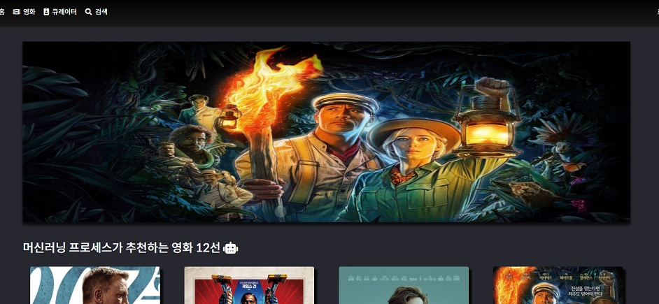
2. Home-HomeReferenceMovie.vue
Home 최상단에 배치
HomeReferenceCurator를 통해 밑에 배치될 영화 12편의 백드롭이 캐로셀의 형태로 제공됨
HomeReferenceMovie
- 시간이 지나면 자동으로 다음 백드롭으로 넘어가며 가로화면을 축소/확대 하여도 그림이 망가지지 않는다.
Notes:
빅데이터 머신 러닝 프로세스가 추천하는 영화 12선과

Slide 24
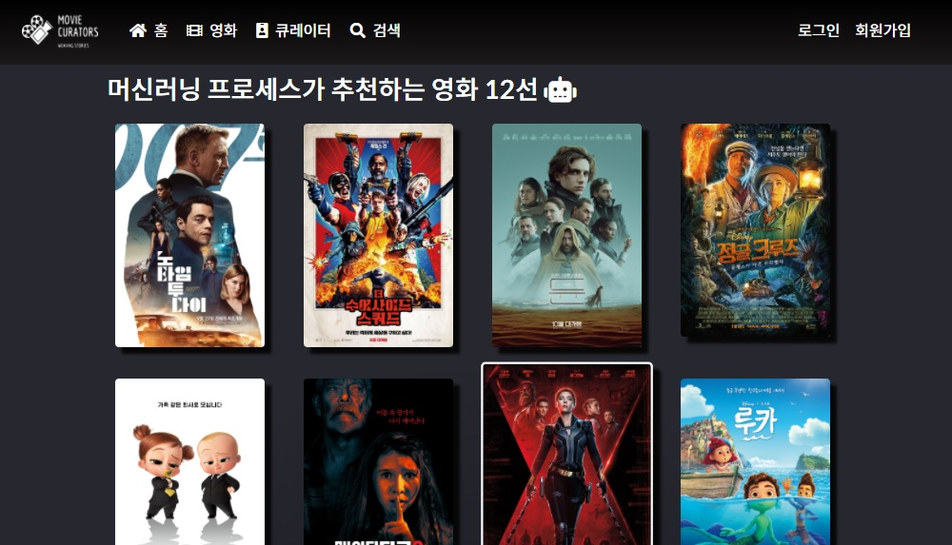
2. Home-HomeReferenceCurator.vue
Curator들에게 좋은 평가를 받을 만한 영화들 12편을 빅데이터 머신러닝 프로세스를 이용하여 선정
컨텐츠 기반 필터링을 이용하여 영화를 선정, 각각의 영화 포스터에 마우스를 되면 사진이 확대된다.
HomeReferenceCurator
인구 통계학적 필터링 (Demographic Filtering)을 사용한 영화 12편 선정
마우스를 위에 올려두면 카드가 25% 커지는 transition 효과를 넣는 등 UX를 고려한 설계
홈은 자주 오는 경우가 많기 때문에 vuex의 store에 영화 정보를 저장해 두었다.
HomeReferenceCurator
.vue
MovieCard.vue

Slide 25
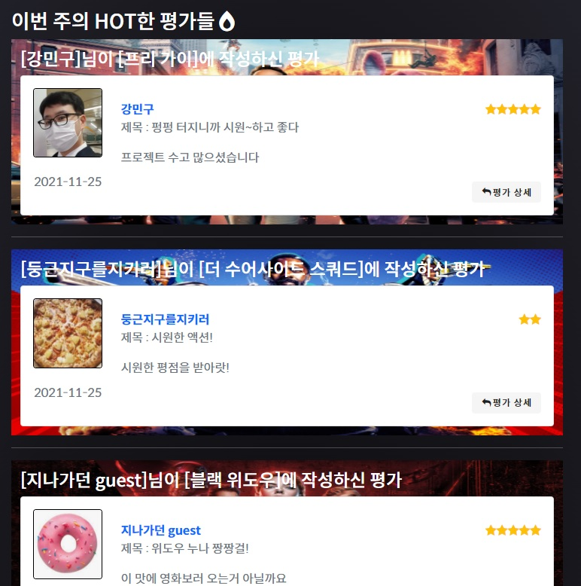
2. Home-HomeReferenceExtra.vue
이번 주(업로드 7일 이내의 평가)에서 가장 뜨거운 평가를 모아두었습니다.
HomeReferenceExtra
7일 내에 올라온 모든 평가들 중에서 좋아요와 후원하기를 Movie Curators 만의 계산식을 사용하여 상단에 표시한다.
계산식은 그때 그때 적용하는 것이 아닌, 좋아요와 후원하기 시 DB에 score을 저장하여 DBMS를 이용하여 빠르게 원하는 평가를 가져올 수 있게 하였다.
좋아요
후원하기
변수 저장
Notes:
요즘 뜨거운 관심을 받는 평가를 홈에 게재하여 관심과 경쟁을 유도하였습니다.
해당 평가가 영화 내에서 또는 홈페이지에서 상위에 노출 되려면 더 많은 후원과 좋아요가 필요하겠죠.?

Slide 26
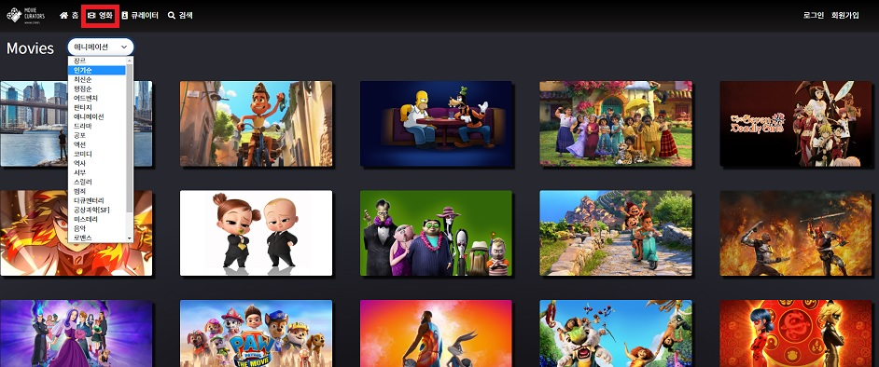
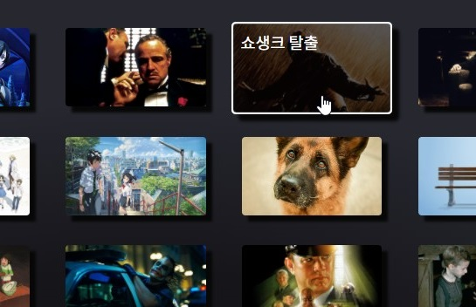
2. MovieList.vue (/movielist)
NavBar의 영화 탭에서 접근 가능한 상위 컴포넌트
영화가 분류되어 인기순, 최신순, 평점순과 판타지, 서부, 로맨스 등 19종의 장르별로 구분되어 제공된다.
MovieList
- 마우스를 위에 올려두면 카드가 25% 커지는 transition 효과와 함께 영화 제목이 표시되는 등 UX를 고려한 설계
Notes:
그 외에는 아쉽게 영상에서는 표현할 수 없었지만,
인기순, 최신순, 평점순, 장르별 분류를 제공한다던가

Slide 27
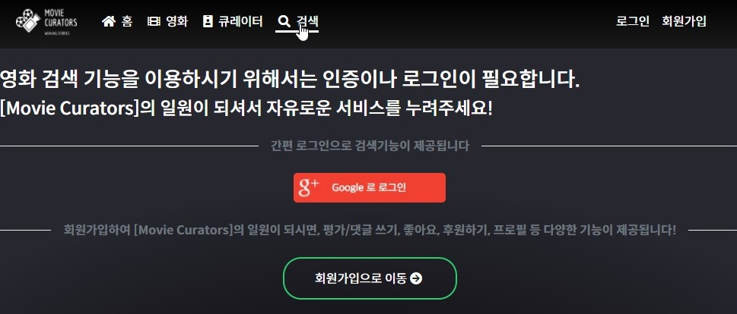
2. 검색기능
NavBar의 영화 탭에서 접근 가능한 상위 컴포넌트인 큐레이터와 검색은 직접 영화나 유저를 검색하고 탐색할 수 있는 기능을 제공
검색기능부터는 구글로그인을 통한 OAUTH인증이나 회원가입이 필요
검색기능
GOOGLE OAUTH 인증 지원
빠른 회원가입 이동 지원
Notes:
검색기능을 제공하시는걸 보셨고요.

Slide 28
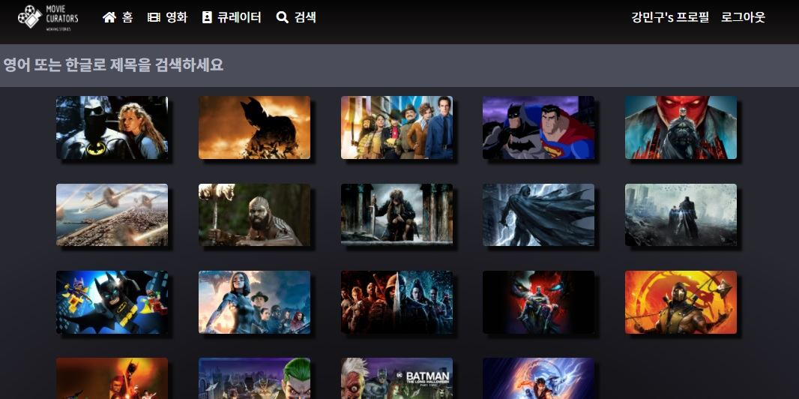
2. Search.vue (/movie)
영화 검색은 장고의 Q 필터를 사용하여 영어, 한국어, 숫자, 띄어쓰기에 모두 대응할 수 있게 설정
각각의 영화에 바로 이동할 수 있게 라우팅
Search
하위 컴포넌트 MovieCard2를 재사용할 수 있게 구축하여 MovieList와 마찬가지로 UX를 고려한 설계를 구현

Slide 29
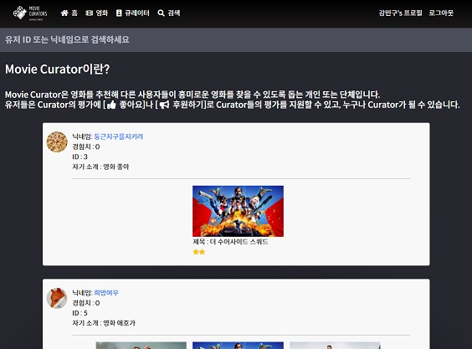
2. Curator.vue (/curator)
Curator란 영화를 추천해 다른 사람들이 흥미로운 영화를 찾을 수 있도록 돕는 모든 유저들을 일컫는 단어
유저 검색 또한 장고의 Q 필터를 사용하여 영어, 한국어, 숫자, 띄어쓰기에 모두 대응할 수 있게 설정
Curator
Curator에 관한 개념은 생소할 수 있기에 위에 설명
검색된 유저의 간략한 정보와 링크
검색된 유저의 최근 평가를 최대 셋까지 표시

Slide 30
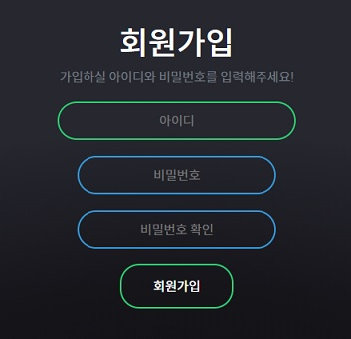
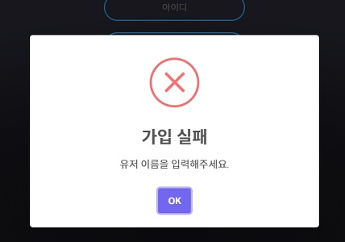
2. SignUp.vue (/accounts/signup)
Curator 진입은 쉽지만, 제공된 모든 서비스를 즐기기 위해서는 결국 회원가입을 해야만 하는 구조로 설계
아이디와 비밀번호만 있으면 간단히 가입되지만 정보가 필요해지면 추가로 받는 2단계 가입구조를 채택
Sign Up
[각각의 상황에 맞는 MODAL 출력]
실패
성공
자동 로그인
홈으로 이동
Notes:
구글 인증으로서 또는 회원으로서 서비스를 이용할 권한을 획득하시는 것을 보셨고,

Slide 31
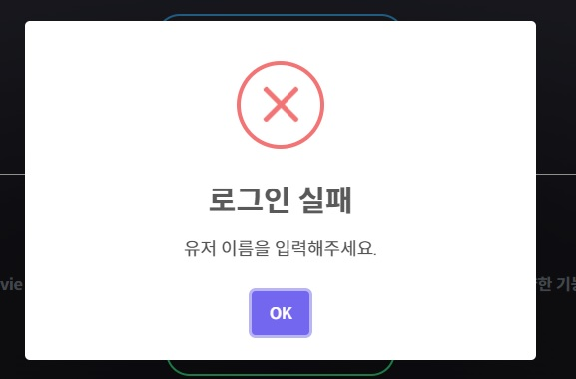
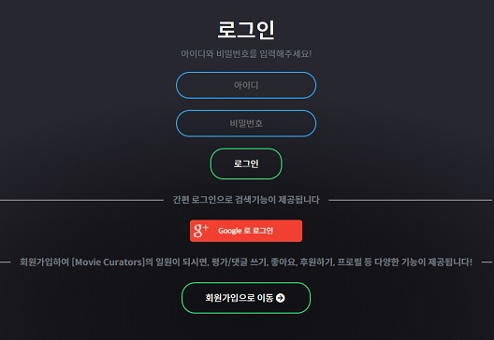
2. Login.vue (/accounts/login)
로그인 화면에서는 비가입자가 일단 들어와 보는 상황을 고려하여, OAUTH를 제공하는 동시에 회원가입으로 얻을 수 있는 메리트를 얘기하며 권유
Login
[각각의 상황에 맞는 MODAL 출력]
실패
성공
홈으로 이동
GOOGLE OAUTH 인증 지원
빠른 회원가입 이동 지원

Slide 32
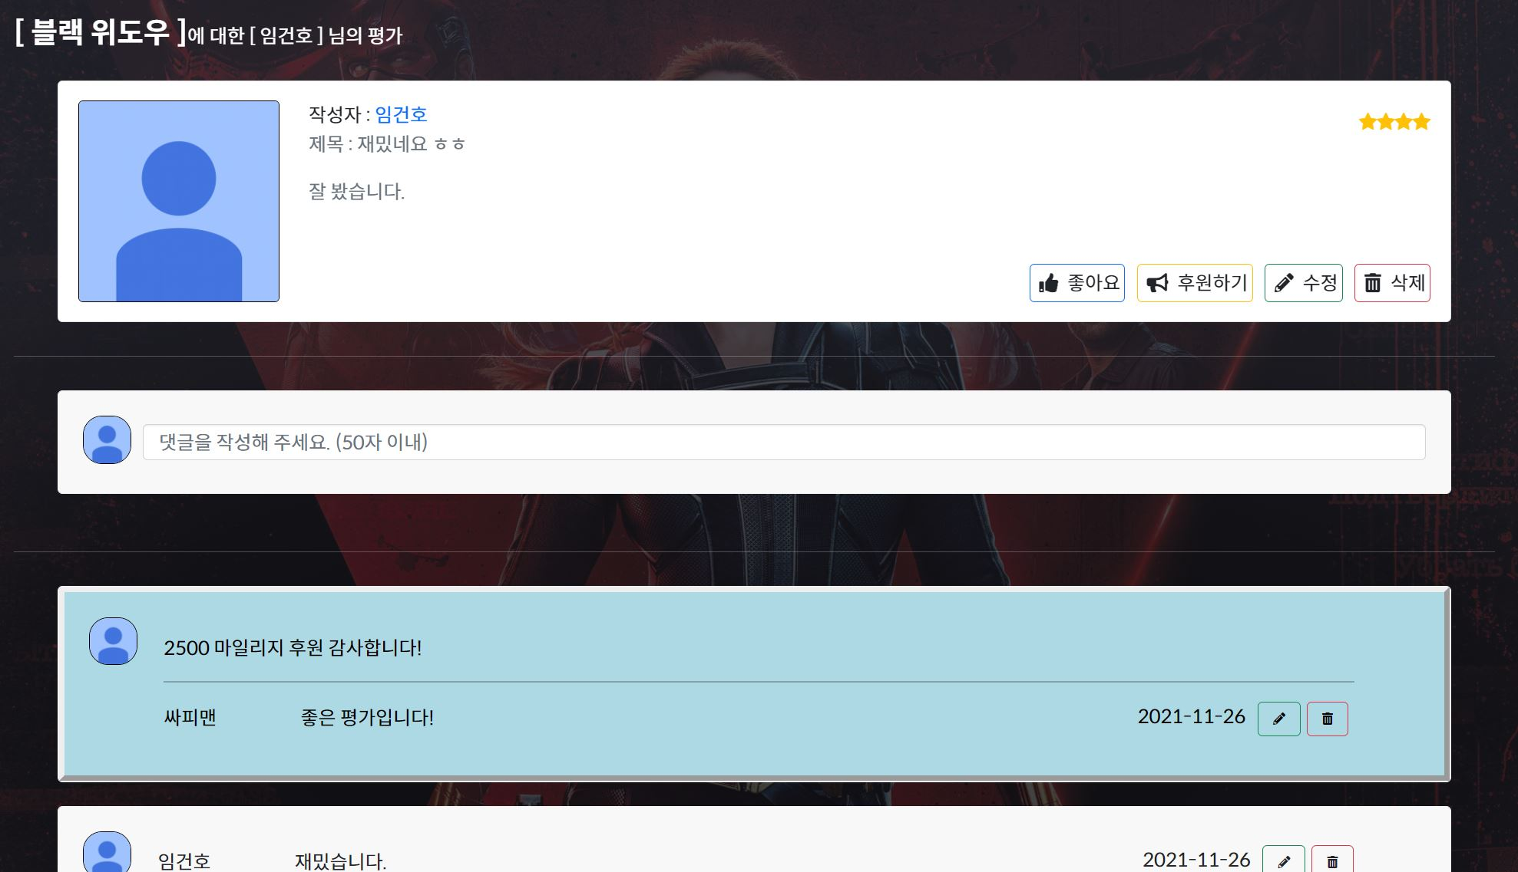
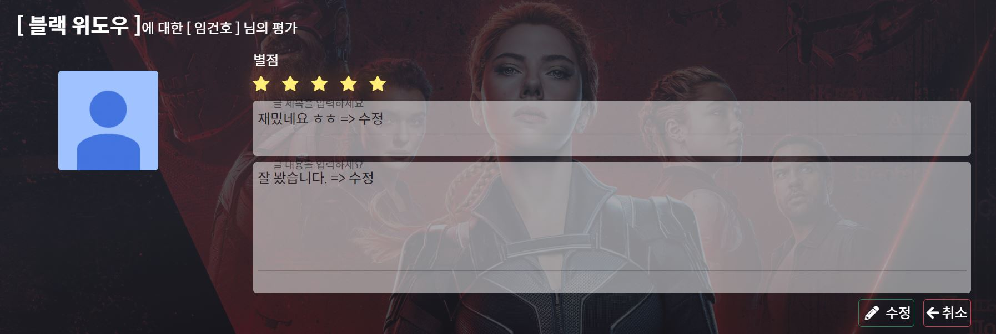
2. ArticleDetail.vue (/article/:id)
평가 글의 좋아요, 후원하기, 수정, 삭제 기능을 가지고 있음
댓글 작성을 통해 다른 유저의 평가에 댓글 작성 가능
해당 평가에 달린 후원 글과 댓글을 순서대로 볼 수 있음
Curators
평가 글에 대한 상세 페이지 작성자만 사용가능한 평가 글 수정 페이지
Notes:
그걸로 평가글에

Slide 33
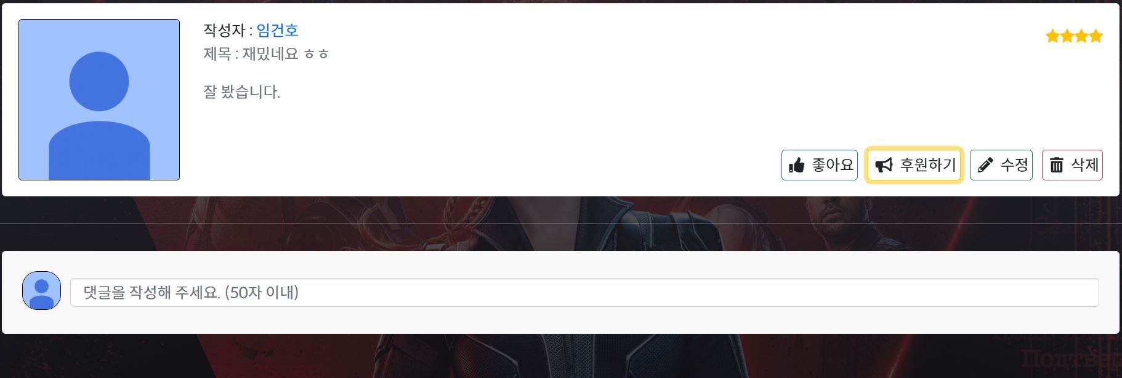
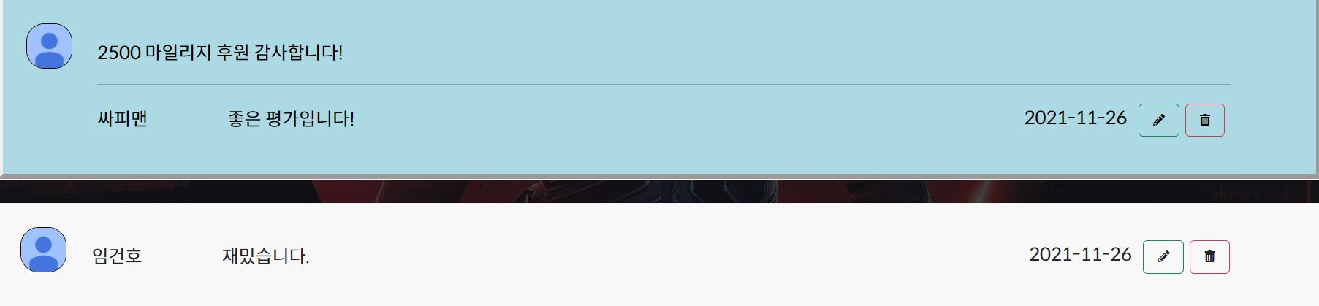
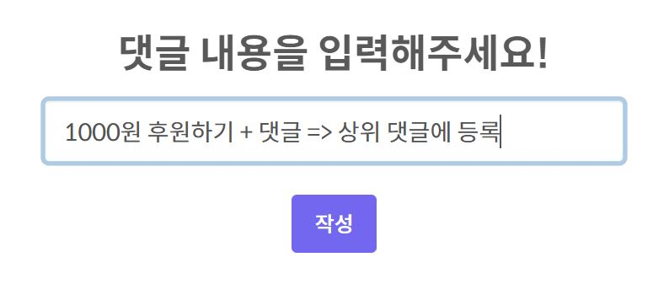

2. ArticleDetail.vue – 좋아요 & 후원하기
유저는 본인이 원하는 평가에 대해 좋아요와 후원하기가능
본인이 보유한 마일리지 한도 내에서 해당 평가 글에 후원과 댓글작성 가능
후원금액에 따라 평가 글의 댓글들 중 상위에 노출됨
Curators
1. 댓글 작성 | 2. 후원하기
3. 후원 댓글 작성 | 4. 후원한 댓글은 상위에 노출
Notes:
좋아요나 후원하기를 하시는 것을 보셨습니다.

Slide 34
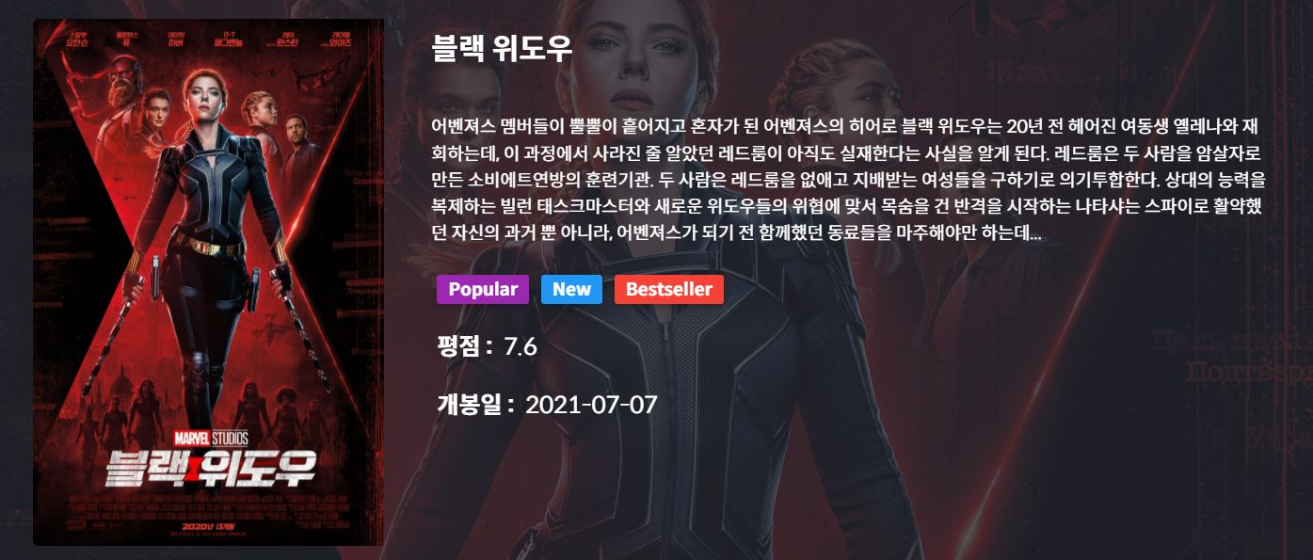
2. MovieDetailInfo.vue (/movie/:id)
선택한 영화에 대한 정보(제목, 줄거리, 분류태그, 평점, 개봉일, 포스터)
선택한 영화에 대한 전반적인 내용을 볼 수 있는 타영화페이지와 비슷한 페이지
Curators

Slide 35
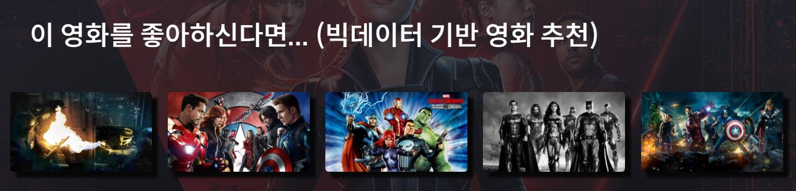
2. Movie-MovieDetailRecommend.vue
선택한 영화와 비슷한 내용이나 배우가 나오는 영화를 빅데이터 기반으로 추천
5개의 추천 영화 중 관심있는 영화 포스터를 선택하면 해당 영화 상세페이지로 이동
Curators
Notes:
각 영화당 추천영화에는 이따 소개드릴
TF-IDF 머신러닝 프로세스를 이용하였고요,

Slide 36
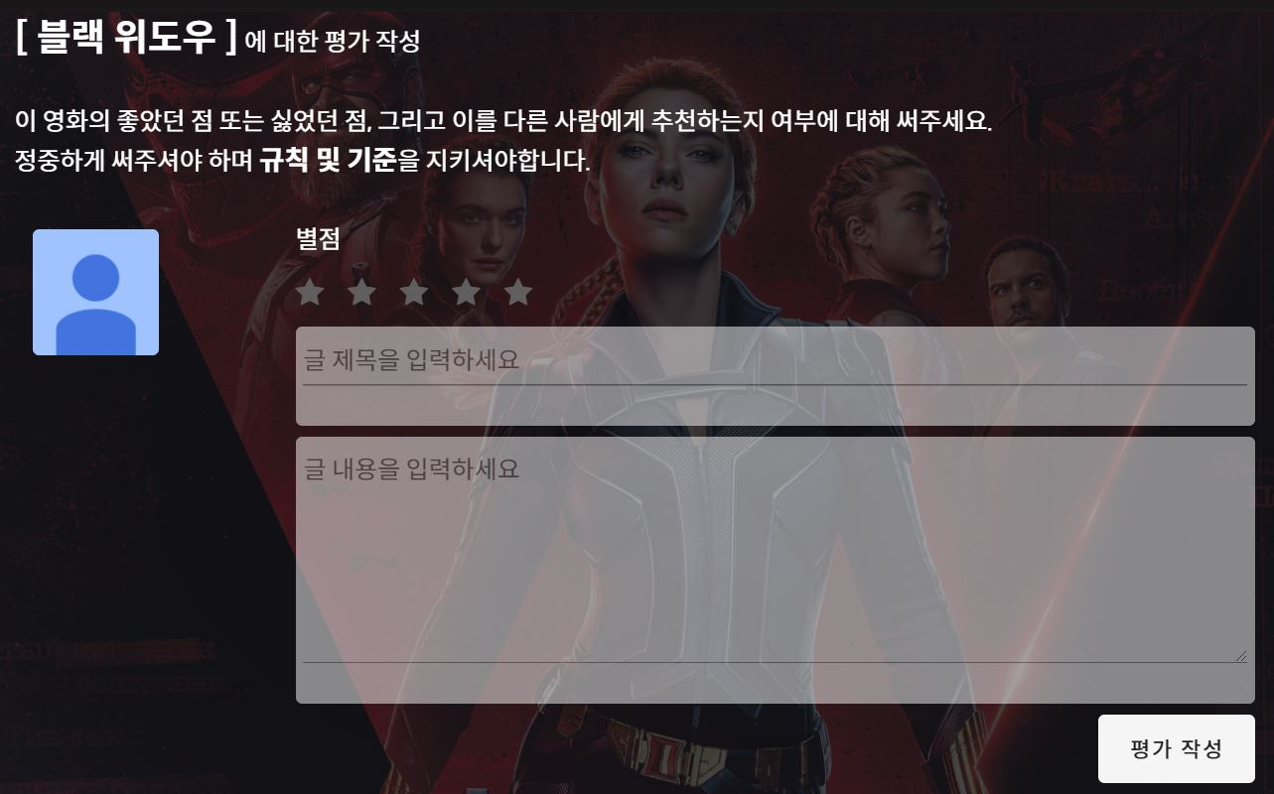
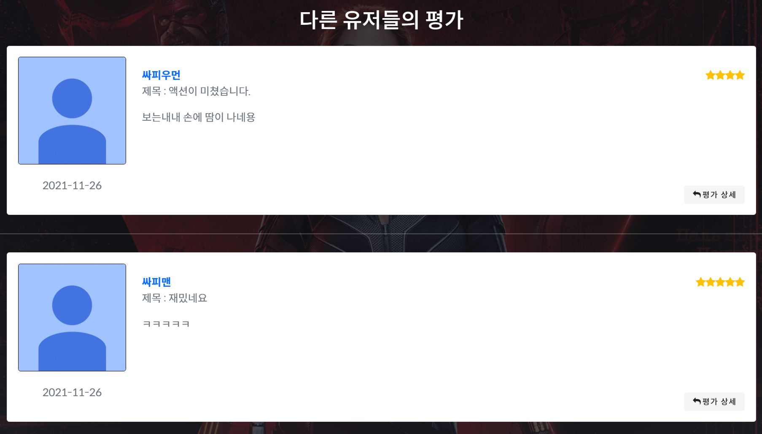
2. Movie-MovieDetailArticleForm.vue
선택한 영화에 자신이 별점을 5단계로 부여하고 제목과 내용을 통한 짧은 평가가능
등록한 평가는 다른 유저들과 공유하며 서로 후원하고 좋아요를 선택가능
Curators

Slide 37
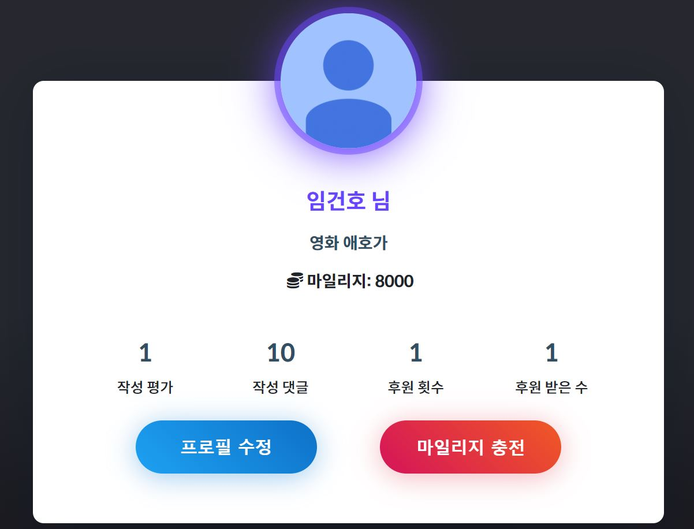
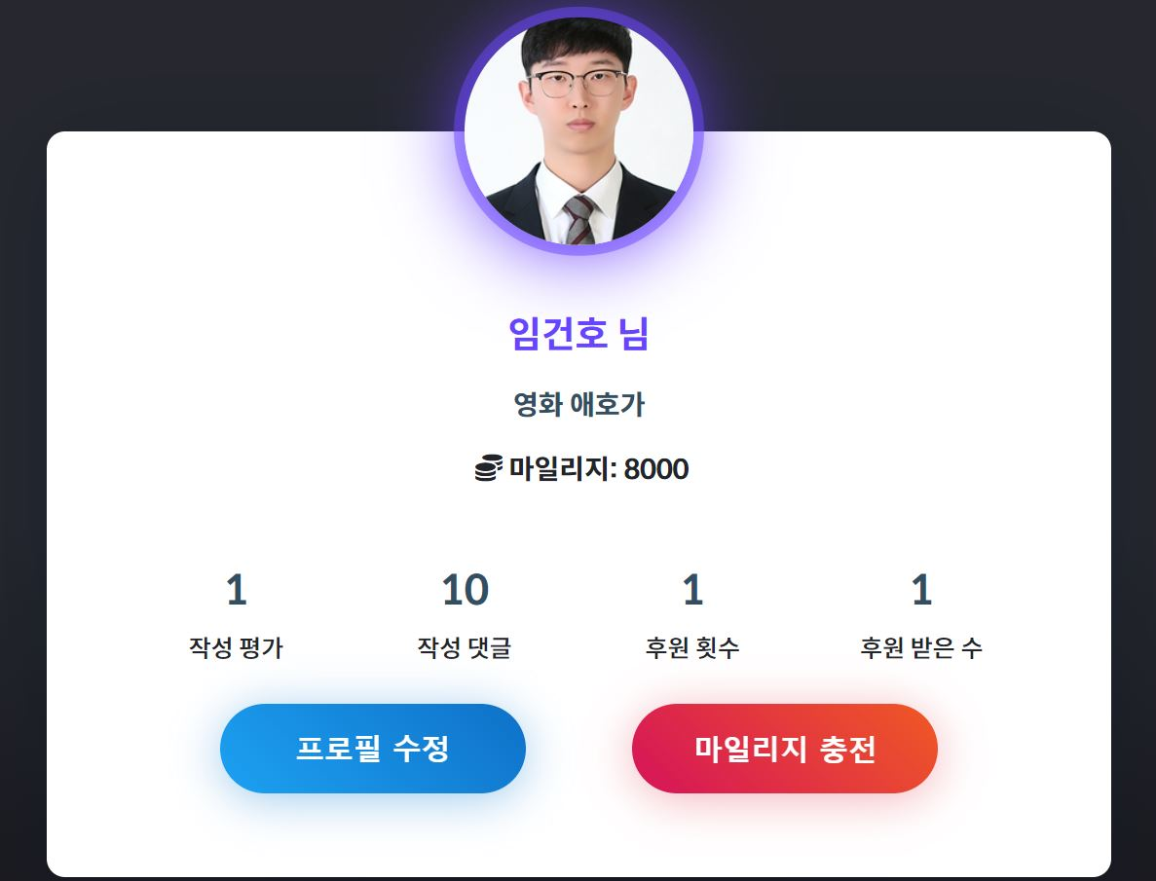
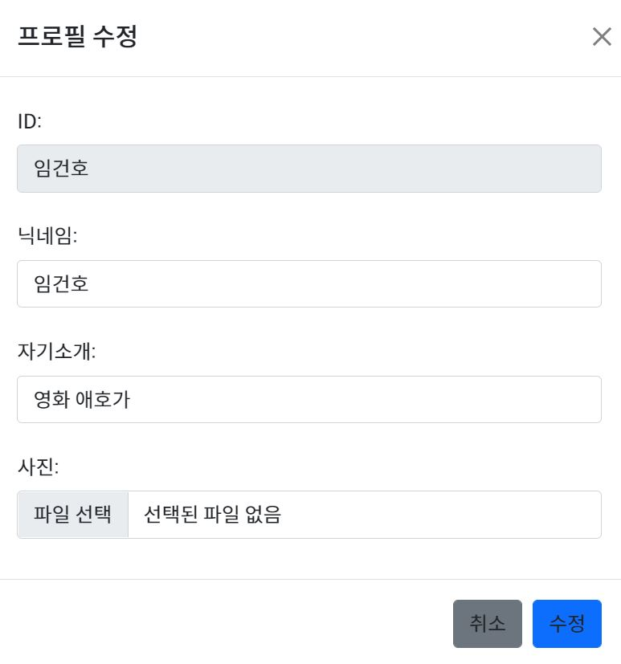
2. Profile-ProfileInfo.vue
로그인한 계정의 기본적인 사항들을 수정하는 페이지
프로필 수정버튼을 통해 사진, 닉네임, 자기소개 수정가능
마일리지 충전버튼을 통해 마일리지 충전가능
해당 계정의 작성 평가, 댓글, 후원 횟수, 후원 받은 수 실시간 확인 가능
Curators
Notes:
프로필에서는 단순한 닉네임 프로필 사진등의 수정 뿐만 아니라

Slide 38
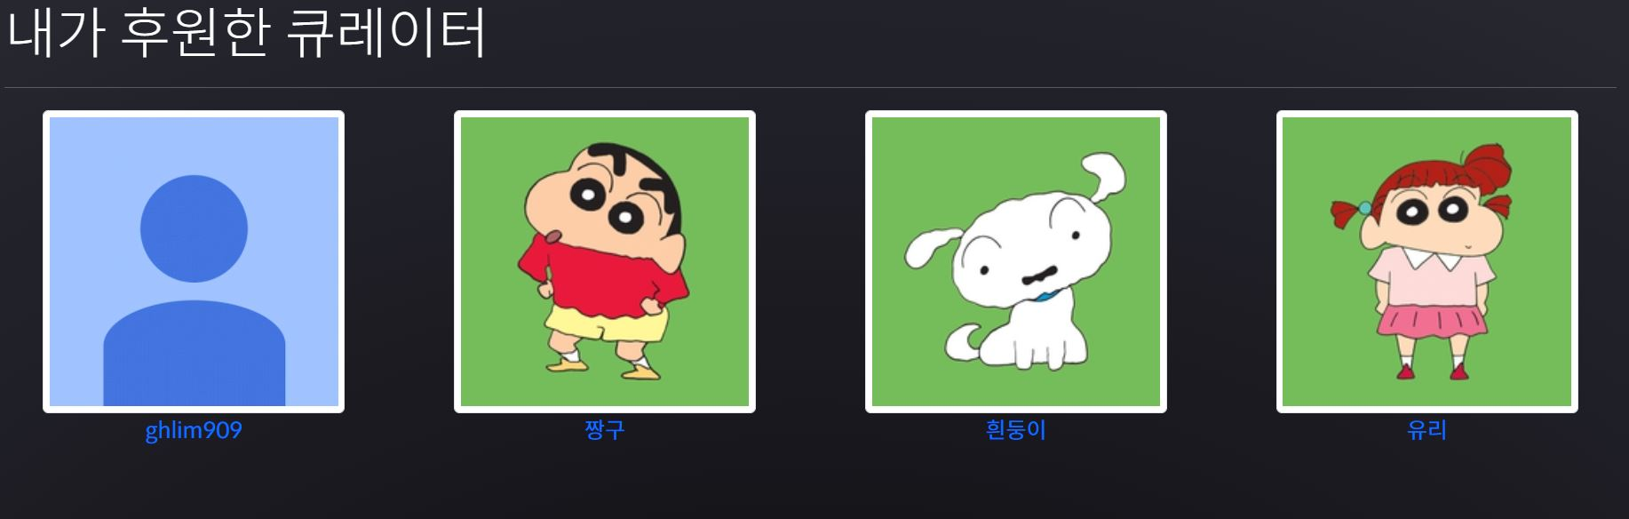
2. Profile-ProfileCuratorList.vue
해당 계정의 유저가 직접 후원한 큐레이터들의 프로필 사진을 제공
찜 목록과 같은 기능
Curators
Notes:
내가 한 후원자를 확인하거나,

Slide 39
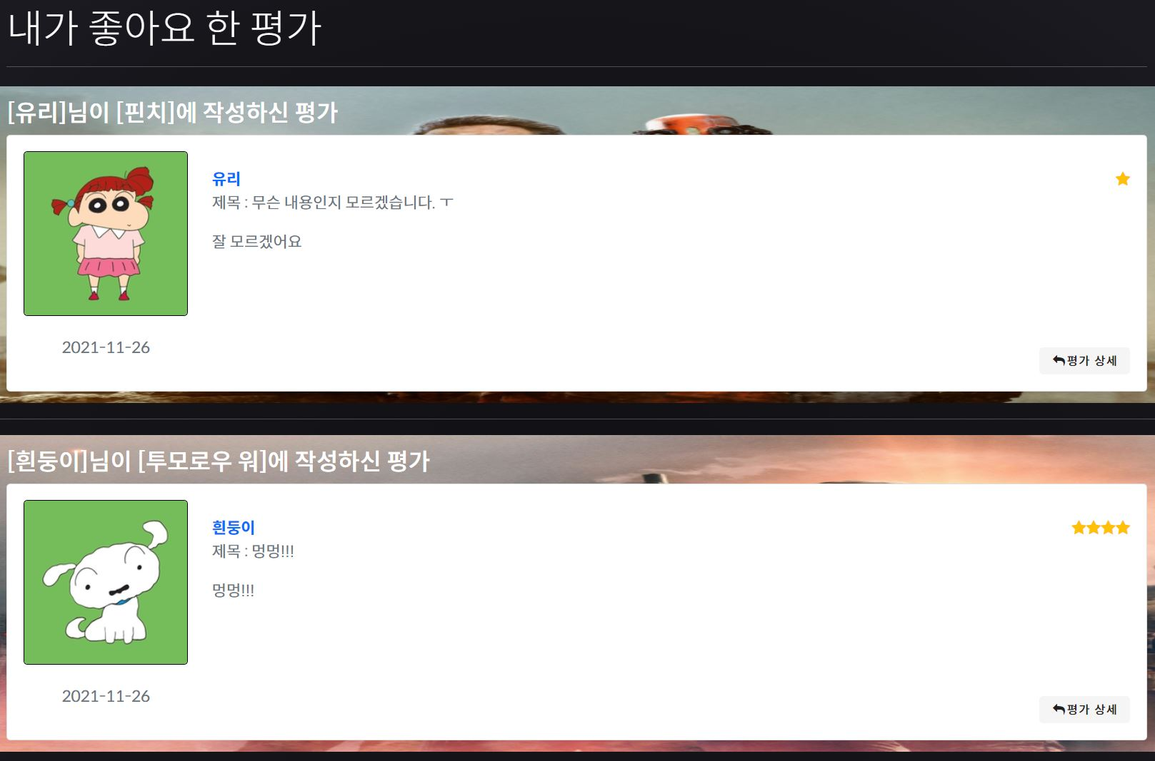
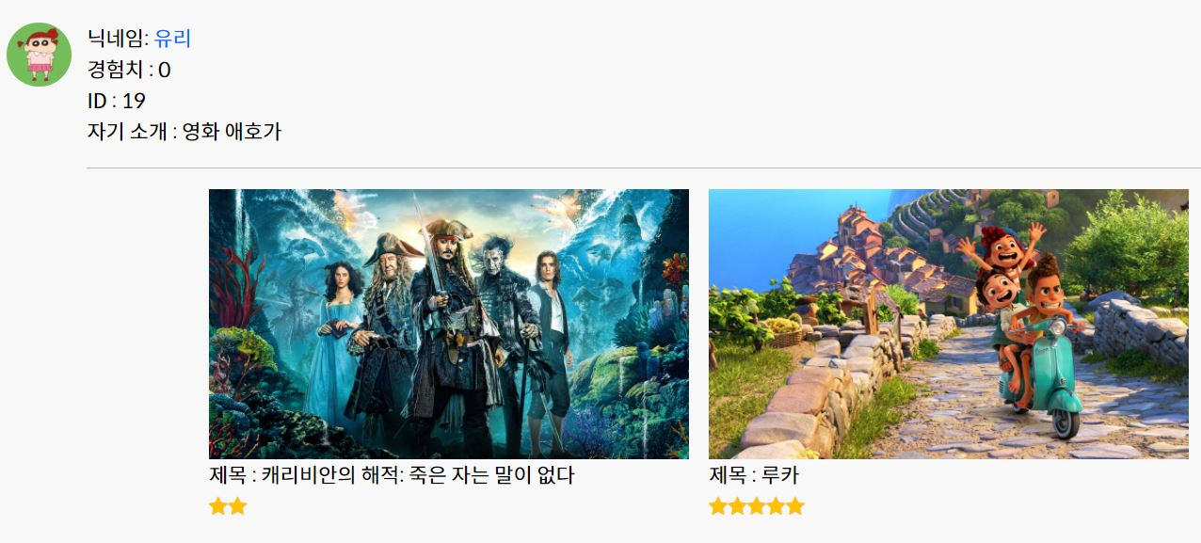
2. Profile-ProfileArticleList.vue
해당 계정의 유저가 직접 좋아요를 누른 평가들을 제공(ArticleDetail)
평가 작성자의 닉네임을 선택하면 작성자의 상세페이지로 이동가능
Curators
Notes:
좋아요를 확인하고,
각각의 상황에 맞게 바로 링크해 두는 등 편안한 후원 환경을 제공하는 장면을 보셨습니다.

Slide 40
3. 백 프레임 워크 개요
복잡하더라도 UX를 위하여 SPA를 채택하였기 때문에 Restframework을 제공할 수 있는 환경에서 작업
기술스택 1 : Spring (Spring Web, Spring Data JPA, Spring Security, Validation, PostgreSQL Driver, Lombok)
기술스택 2 : Django restframework (imagekit, corsheaders, all auth, swagger)
연산 최적화와 테이블 최소화
접근을 명확히 구분하기 위하여 ERD를 구축하여, 모델과 직렬화를 최적화하고 작업에 임하였음
함수가 나타내는 바가 명확하게 함수 이름을 지으려고 노력하였고, 모든 경우에서 200 OK등의 안내를 보낼 수 있게 함
POSTMAN을 활용하고, 더미데이터를 구축하여 좋은 테스트 환경을 갖춰 빠른 디버깅이 가능하게 함.
방문자 수를 늘릴 수 있게 하기 위하여, 가입하지 않고도 사이트 내를 탐색하는 것은 자유롭게 설정하기 위하여 개인적이지 않은 GET 요청의 경우 인증이나 권한 부여 없이 AllowAny를 적극적으로 활용.
Notes:
그러면 빠르게 백 프레임 워크로 넘어가겠습니다.
SPA를 채택한 이상, 당연히 RestFramework를 제공할 수 있는 환경을 구축해야 했고요.
다행히 프로젝트 시작때 잘 짜둔 기획과 ERD를 기반으로 꽤 편안하게 진행할 수 있었습니다.

Slide 41








3. 프로젝트 특이 사항(컨셉) – Spring vs Django
1학기 동안 배운 Django와 Spring으로 동시 구현 함으로써 상호 비교와 양 프레임 워크가 추구하는 바를 파악
정확히 같은 로직을 양 Framework 측에서 둘 다 구현해 봄으로서 모델 / 함수 단위의 비교가 가능
관련 내용을 Docs화 하여 명세 확인 및 차후 프로젝트에서 활용 가능하게 함
Spring Vs Django
[ Frontend Framework]
[ backend Framework]
[ DB]
Notes:
그러면 빠르게 백 프레임 워크로 넘어가겠습니다.
SPA를 채택한 이상, 당연히 RestFramework를 제공할 수 있는 환경을 구축해야 했고요.
다행히 프로젝트 시작때 잘 짜둔 기획과 ERD를 기반으로 꽤 편안하게 진행할 수 있었습니다.

Slide 42
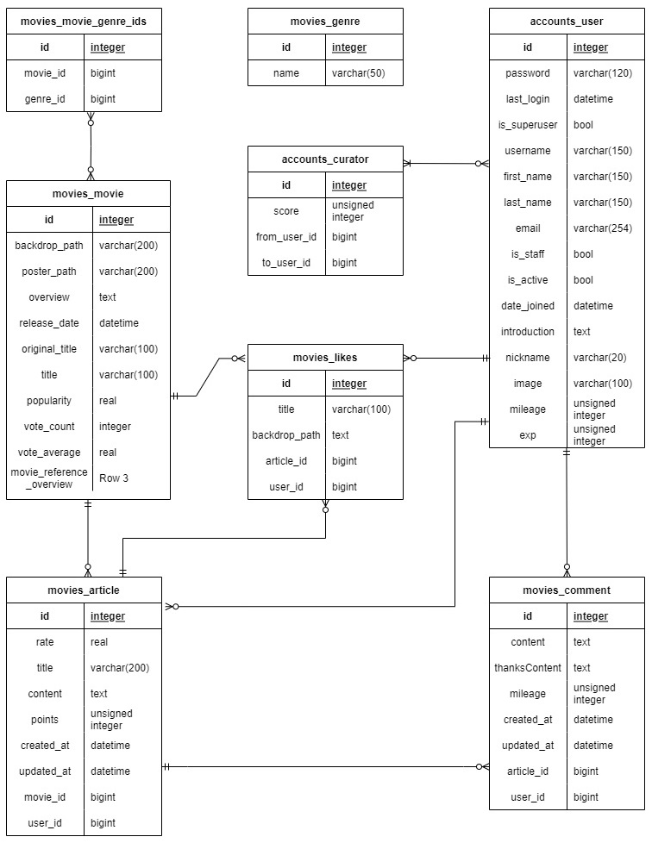
3. ERD (1)
User : ERD는 유저가 그 곳을 어떻게 찾아가 무엇을 가져오느냐를 중심으로 구성하였습니다.
Movies : 이 프로젝트의 핵심인 영화 정보가 담겨있습니다. 특징으로 'title'과 'overview'가 한글이고, 전처리가 되어있어서 'backdrop_path'와 'poster_path'에 빈 값이 없고 전체적인 데이터의 이상치가 매우 적습니다.
Likes : 단순한 좋아요 테이블이 아니라, 3개 테이블의 정보를 담아 User와 연결하였습니다. 유저가 이 테이블을 참조하게 함으로써 상대적으로 요청이 많은 GET에서의 조인을 줄이고 요청이 적은 POST시에 처리하게 함으로써 서버의 부담을 줄이고, 필요한 정보만 가져오게 하였습니다.
Notes:
ERD는 유저, 무비,
세개의 테이블에서 정보를 저장해두었다가 빠르게 꺼내는 것을 돕는 라이크스 중개테이블

Slide 43
3. ERD (2)
Curator : 유저와 유저사이의 다대다 관계를 위한 테이블입니다. 중간 테이블이라는 속성을 이용하여 'score'변수를 넣어 followers-followings 특유의 unique 성을 유지하면서도 상대적으로 중요한 Curator을 우선적으로 찾아올 수 있게 설정하였습니다.
Articles : 저희 커뮤니티의 특징은 한 유저가 한 영화에 달 수 있는 평가는 단 하나 뿐이라는 것입니다. 이로 인해서 커뮤니티가 분산되는 것을 막고, 하나에 집중할 수 있는 환경을 제공 하였습니다.
Comment : Article과 1대다 관계로 연결된 테이블입니다. 물론 User에서 접근할 수 있고, 후원하기 기능을 구현하기 위하여 'mileage'와 'thanksContent'가 추가되었습니다.
Genres_ids : Movie와 다대다로 연결된 테이블로, 각 영화가 무슨 장르인지 정리되어 있는 테이블입니다.
Notes:
유저간의 중개 테이블인 큐레이터,
아티클즈, 코멘트(, 그리고 지금은 안 쓰이는 영화별 장르 아이디)까지 표기하였습니다.

Slide 44
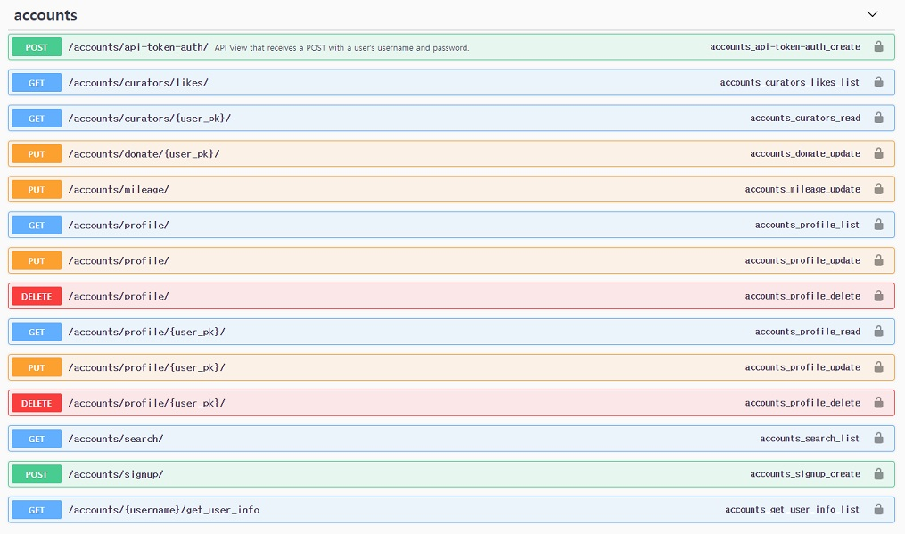
3. 주요 앱 기능 - accounts
- 로그인
- 후원한 큐레이터 리스트 받기
- 큐레이터 번호로 단일 상세 조회
- request.user에서 대상 user에 후원 받기
- 마일리지 충전
- 내 프로필 정보 받기
- 내 프로필 정보 수정
- 내 프로필 삭제/ 회원 탈퇴
- 대상 유저 프로필 정보 받기
- 대상 유저 프로필 정보 수정
- 대상 유저 프로필 삭제/ 회원 탈퇴
- 유저(큐레이터) 검색
- 회원 가입 신청
- 로그인 시 사용자 정보 받기
Notes:
방금 보신 ERD를 클래스화 하여 모델에 등재한 후 사용한 메소드를 스웨거를 통해 출력하였습니다.
보다시피 로그인, 조회, 프로필 정보, 회원 가입… 넘어감

Slide 45
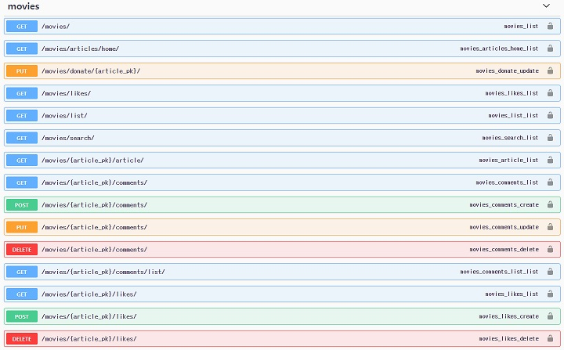
3. 주요 앱 기능 – movies(1)
- 메인 화면에 게시할 영화정보
- 메인 화면에서 보여줄 상위 평가
- 평가 포인트 갱신 알고리즘(후원-마일리지)
- 해당 유저가 [좋아요]한 모든 평가를 최신순으로 조회(프로필용)
- 영화 분류하여 받기
- 영화 검색
- 평가 번호로 평가 조회
- 평가에 적힌 첫 댓글 조회
- 평가에 댓글 적기
- 평가에 적힌 댓글 수정
- 평가에 적힌 댓글 삭제
- 평가에 적힌 댓글 전부 조회
- 좋아요 정보 단일 조회
- 좋아요 신청
- 좋아요 취소
Notes:
영화 정보, 상위 평가, 평가 댓글 조회…

Slide 46
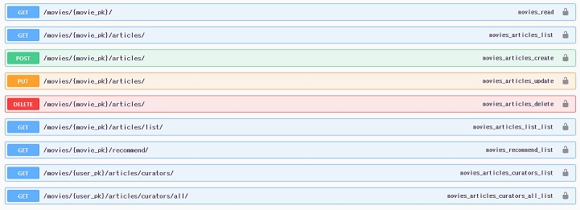
3. 주요 앱 기능 – movies(2)
- 영화 단일 데이터 조회
- 해당 영화에 달린 평가 상세
- 해당 영화에 평가 쓰기
- 해당 영화에 쓴 평가 수정
- 해당 영화에 쓴 평가 삭제
- 그 영화 관련 평가 전부 가져오기
- 빅 데이터 알고리즘 기반 해당 영화 연관 영화 추천 5편
- 해당 작성자가 적은 평가 3개(검색용)
- 해당 작성자가 적은 평가 전부
Notes:
영화 데이터 조회, 빅데이터 알고리즘, … 등 아까 보신 웹사이트를 구축하기 위한 메소드가 제공하는 것을 확인하실 수 있습니다.

Slide 47


4. 영화 추천 알고리즘 – 빅데이터 머신러닝 개요
기본적인 인기순, 최신순, 평점순과 판타지, 서부, 로맨스, 어드벤쳐 등의 장르별로 구분을 제외하고, 빅데이터 머신러닝 프로세스를 이용한 영화를 추천.
해당 영화에 대한 추천을 받기 위해서는 행렬 계산이 필요하지만, 미리 계산해두면 그 값을 가져만 오면 되기 때문에, 현실적인 연산속도로 추천이 가능하다. (행렬 곱연산 O(N^2) -> 결과 읽기 O(1))
미리 머신러닝 계산을 하고 파일화 하는 프로그램을 작성, 더블클릭 두번으로 적재 JSON 파일 생성
빅데이터 머신러닝 프로세스 적용 파일 생성
- 최종 파일을 적재시(loaddata tmdb2.json) 머신러닝 프로세스가 적용된 DB가 생성
JSON
생성
[tmdb.json]
JSON 적재&연산
JSON
생성
[ 00.movie_api.py]
[ 01.ML_recommend.py]
[tmdb2.json]
[tmdbkr.json]
Notes:
영화 추천 알고리즘입니다.
영화 추천 커뮤니티이기 때문에 불판이 되어줄 영화 추천이 매우 중요했는데요.
기본적인 인기순, 최신순, 평점순과 판타지, 서부, 로맨스, 어드벤쳐 등의 장르별 구분 외에도 별도의 추천이 필요하다고 생각하였고,
저희는 빅데이터 머신러닝 프로세스를 통해 이 문제를 해결하였습니다.
언뜻 속도가 느리거나 안 맞을거라고 생각하시는 분들이 계시겠지만
저희 조는 이러한 문제를 이미 결과를 계산해두어 저장하는 프로그램을 제작하는 방식으로 해결하였고요
더블 클릭 한 번으로 행렬 곱연산 오제곱을 결과 읽기 오일로 바꾸는 json 파일을 생성하는 프로그램을 제작하였습니다.

Slide 48
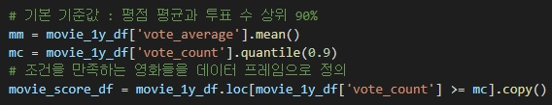
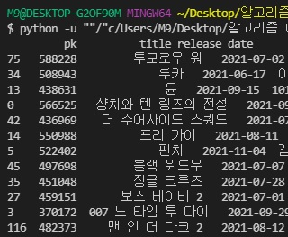
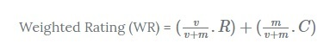
4. 영화 추천 알고리즘 – 인구통계학적 필터링
더 인기 있고 비평가들의 찬사를 받은 영화가 일반 관객에게 더 좋아질 확률이 더 높다.
단순 계산이 아닌, 투표 인원 등의 다른 변수도 포함하고 가중치를 적용한 수식을 사용
평균 이상의 평점, 투표 수 기준 상위 10% 영화, 6개월 이내 영화 한정 등의 제약과 전처리 설정이 가능함
Content-Based 인구 통계학적 필터링
[ 전처리로 제약과 필터링]
[ 메인에서 출력할 영화 12편]
[ 가중치 적용 공식]
Notes:
우선 메인에 표시할 추천 영화는 인구통계학적 필터링을 이용하였습니다.
더 인기 있고 비평가들의 찬사를 받은 영화가 일반 관객에게 더 좋아질 확률이 더 높다.는 단순한 접근에 다변수 가중치와 전처리를 섞은 방식으로
12개의 영화를 선정할 수 있었습니다.

Slide 49
4. 영화 추천 알고리즘 – 컨텐츠 기반 필터링
컨텐츠 기반 필터링이란 상품 자체를 분석하고 태그화 하여 태그를 추천한다던가 하는 단순한 알고리즘부터, 각각의 음원이 가수, 장르, 작곡가 등의 기준으로 재정리한 특성 프로파일을 만들고 추천하는 알고리즘까지 여러 종류가 존재
최근 들어 파이썬에서 데이터 분류를 위한 많은 알고리즘이 적용된 라이브러리들이 나타나면서 생각만 해보았던 이러한 알고리즘들을 실제로 적용하고 구현할 수 있게 됨
우리가 그 중 우리가 적용할 알고리즘은 줄거리 기반 추천(Plot description based Recommender)
줄거리 기반 추천
- 같은 단어가 비슷한 빈도로 등장할수록 유사하다.
- a, the, he, his 같은 조사, stop word는 제외
Batman (1966)
Batman Begins(2005)
Wealthy entrepreneur Bruce Wayne and his ward Dick Grayson lead a double life: they are actually crime fighting duo Batman and Robin. A secret Batpole in the Wayne mansion leads to the Batcave, where Police Commissioner Gordon often calls with the latest emergency threatening Gotham City. Racing the the scene of the crime in the Batmobile, Batman and Robin must (with the help of their trusty Bat-utility-belt) thwart the efforts of a variety of master criminals, including The Riddler, The Joker, Catwoman, and The Penguin.
Driven by tragedy, billionaire Bruce Wayne dedicates his life to uncovering and defeating the corruption that plagues his home, Gotham City. Unable to work within the system, he instead creates a new identity, a symbol of fear for the criminal underworld - The Batman.
비슷한 영화
Notes:
다음은 각각의 영화에 맞춘 5개의 추천 영화 선정이었습니다.
여기에는 컨텐츠 기반 영화 추천인 줄거리 기반 추천을 사용하였는데요.

Slide 50
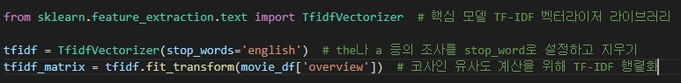
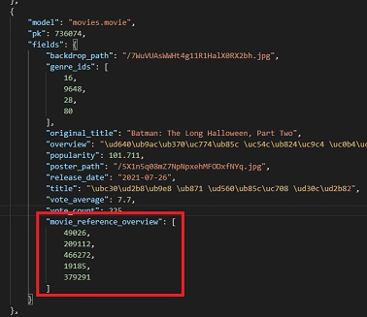
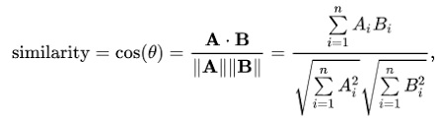
4. 영화 추천 알고리즘 – 줄거리 기반 추천
‘같은 단어가 비슷한 빈도로 등장할수록 유사하다.’는 접근 방식으로 유사성을 측정
영화의 줄거리마다 길이가 다르기 때문에 등장 단어의 수가 아닌 빈도로 측정 => TF-IDF vectorization
코사인 유사도로 유사성 점수를 계산
줄거리 기반 추천
[줄거리 문자열을 2차원 벡터 행렬로 변환]
[각 영화당 추천영화 5편 선정]
[ 코사인 유사도 공식] = 값이 높을수록 유사한 영화
행렬
곱연산
Notes:
같은 단어가 비슷한 빈도로 등장할 수록 유사하다는 유사성 측정을 통해 영화를 추천하는 방식으로
TF IDF 벡터라이제이션 모듈과 내적을 통한 코사인 유사도 계산으로 이를 측정하고 산출하였습니다.

Slide 51
5. 마무리 – 결론
영화 그 자체에 중점을 두기 보다는 영화에 대한 평가를 중심으로 사람들이 모이고 의견을 나눌 수 있는 곳을 만들자.
후원하기, 좋아요 기능을 서포트 하기 위한 점수, 랭킹, 보상 제도를 만들어서 유저들이 이를 적극적으로 활용하게 만들자
Movie Curators
Site : www.moviecurators.com
Github: https://github.com/k-min9/MovieCurators
배포
Notes:
네 지금까지 무비 큐레이터즈와 함께 하셨습니다.
저희가 목표한 영화가 아닌 영화에 대한 평가를 중심으로 한 사이트, 점수, 랭킹, 보상이 확실한 사이트가 어떠셨나요?
저희는 이 프로젝트를 도메인과 함께 배포하기 위해 작업중입니다.
더 자세한 내용과 기술서, 추가 기능이 있는 버전을 보고 싶으신 분은 저기 적힌 리포지토리에 스타 부탁드리겠습니다

Slide 52
















5. 마무리 – 기술 스택
netlify
Vue
Spring Boot
EC2
Vuex
Spring
Security
PostgreSQL
Google Cloud
Storage
Kakaopay
Spring Data
JPA
Bootstrap
RDS
Scikit-learn
GCP Oauth
Django R.F.
Github

Slide 53
기타. 최종 산출물 리스트
프로젝트 수행을 통한 Github 최종산출물 리스트는 아래와 같습니다. (Github에서 확인 가능)
최종 산출물 리스트
No | 내용 | 파일
1.1 | 머신 러닝 전처리 | 00_movie_api.py, 01_ML_recommend.py
1.2 | 머신 러닝 전처리 결과물 | Tmdb2.json
2.1 | 프론트 엔드 프레임워크 | pjt-final-vuex
3.1 | 백 엔드 프레임워크1 | pjt-final-spring
3.2 | 백 엔드 프레임워크2 | pjt-final-drf
4.1 | Readme.md | README.md, README.assets
5.1 | 홍보용 영상 | Movie Curators 소개 영상.mp4
5.2 | 정리용 ppt | Movie Curators.pptx
Notes:
저희 Github 리포지토리에서 받으실 수 있는 최종 산출물 리스트 입니다.

Slide 54
End of Document
Thank You
Notes:
지금까지 무비 큐레이터즈 였습니다. 감사합니다.

